Slide 1
빅데이터 프로그래밍
- 1장. 파이썬이란 무엇인가? -
데이터분석과

Slide 2
파이썬이란?
1장. 파이썬이란 무엇인가?
1990년 귀도 반 로섬(Guido Van Rossum)이 개발한 인터프리터 언어
자신이 좋아하는 코미디쇼인 ‘몬티 파이썬이라는 날아다니는 서커스＇에서 이름을 따왔음
고대 신화에 나오는 파르나소스 산의 동굴에 살던 큰 뱀
구글에서 만들어진 소프트웨어의 50% 이상이 파이썬임
파이썬 프로그램은 공동 작업과 유지 보수가 매우 쉽고 편함

Slide 3
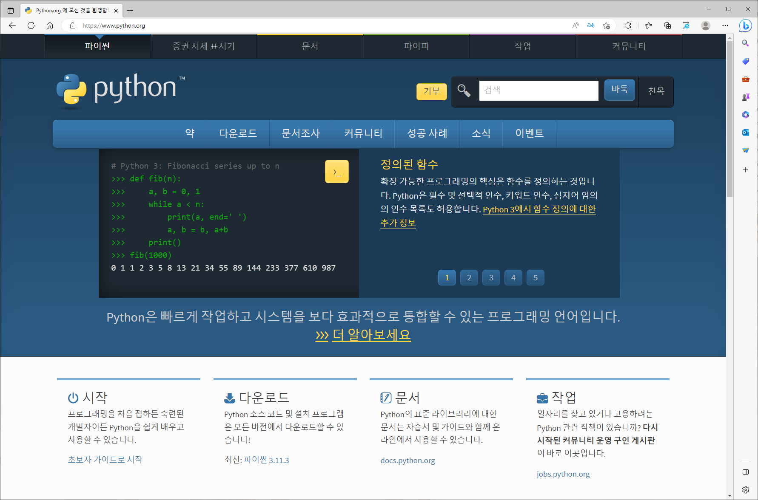
파이썬 설치하기
1장. 파이썬이란 무엇인가?
파이썬 홈페이지(www.python.org)에서 ‘다운로드’ 버튼을 클릭함

Slide 4
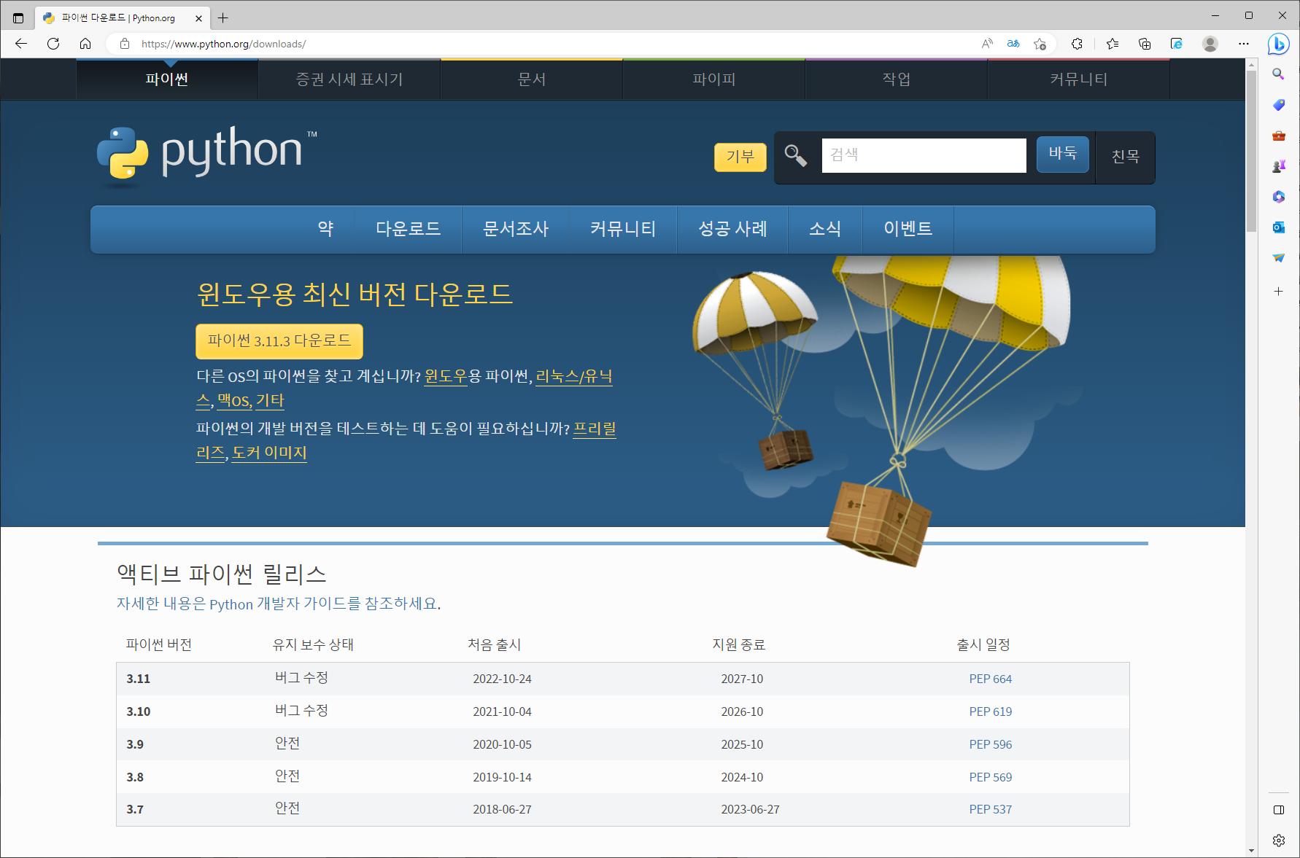
파이썬 설치하기
1장. 파이썬이란 무엇인가?
‘윈도우’를 클릭함

Slide 5
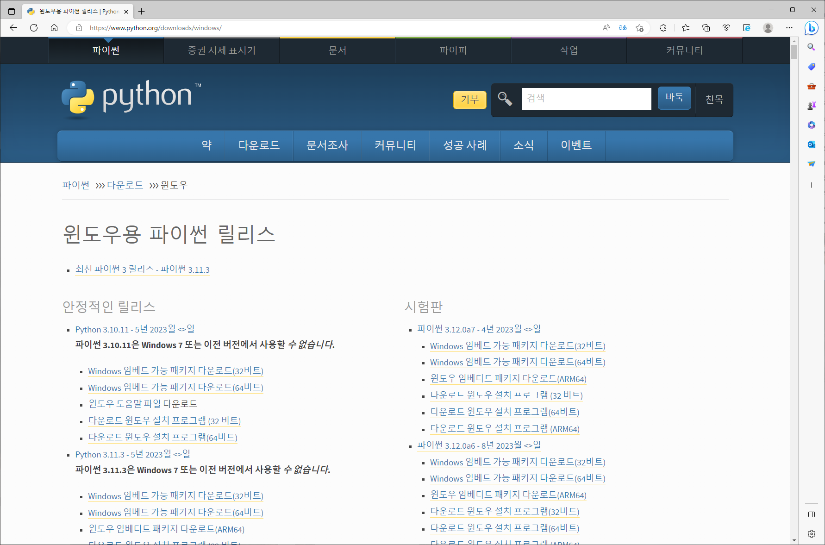
파이썬 설치하기
1장. 파이썬이란 무엇인가?
Python 3.10.11의 ‘다운로드 윈도우 설치 프로그램(64비트)’ 버전을 다운로드 함

Slide 6
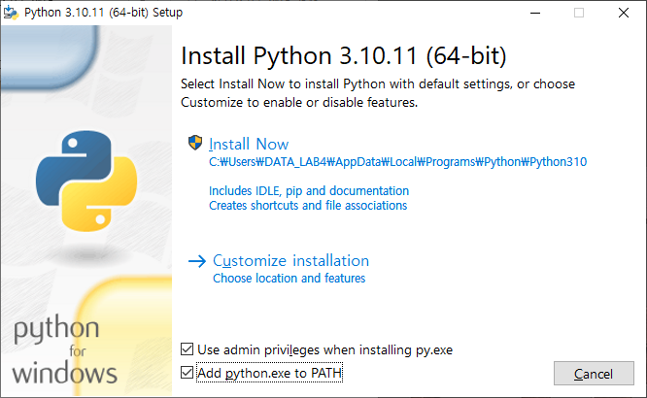
파이썬 설치하기
1장. 파이썬이란 무엇인가?
파이썬이 어느 곳에서든지 실행될 수 있도록 ‘Add Python.exe to PATH’ 선택 후 ‘Install Now’를 선택하면 설치가 진행됨

Slide 7
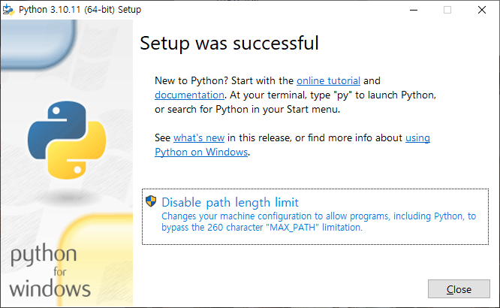
파이썬 설치하기
1장. 파이썬이란 무엇인가?
설치가 종료되면 Close 버튼을 클릭함

Slide 8
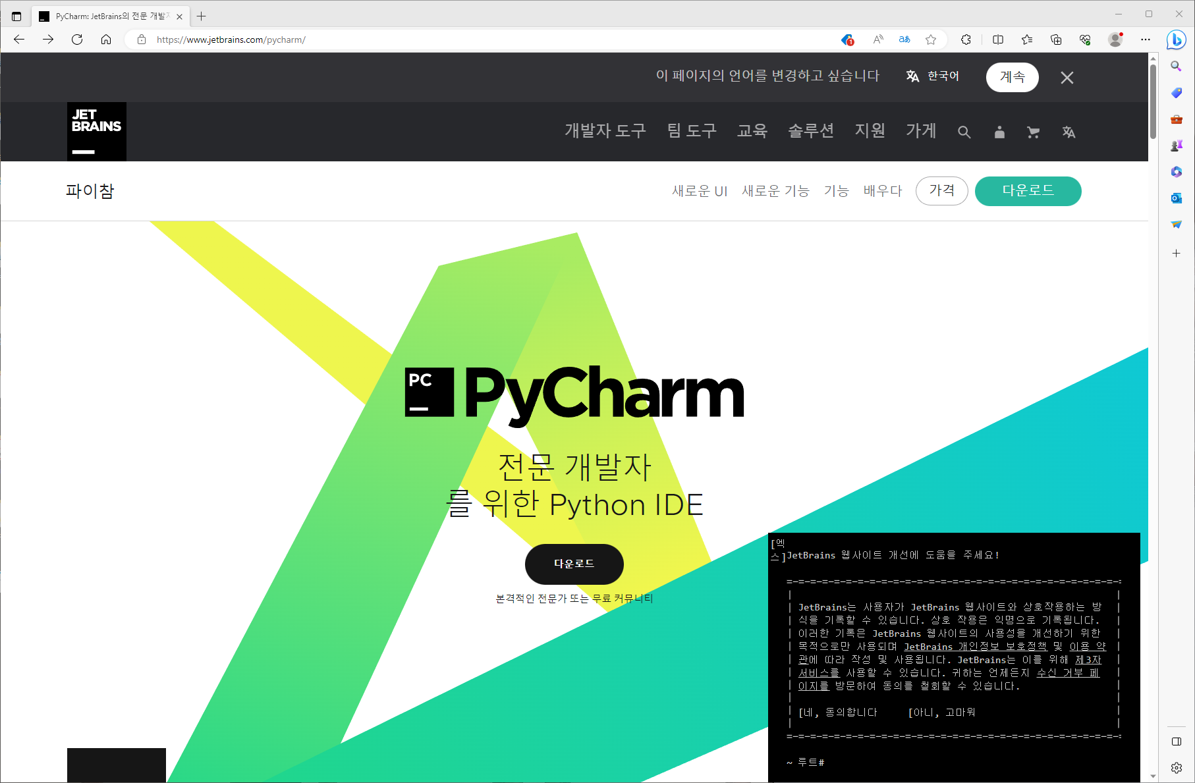
에디터 설치
1장. 파이썬이란 무엇인가?
파이참 홈페이지(www.jetbrains.com/pycharm)에서 ‘다운로드’를 클릭함

Slide 9
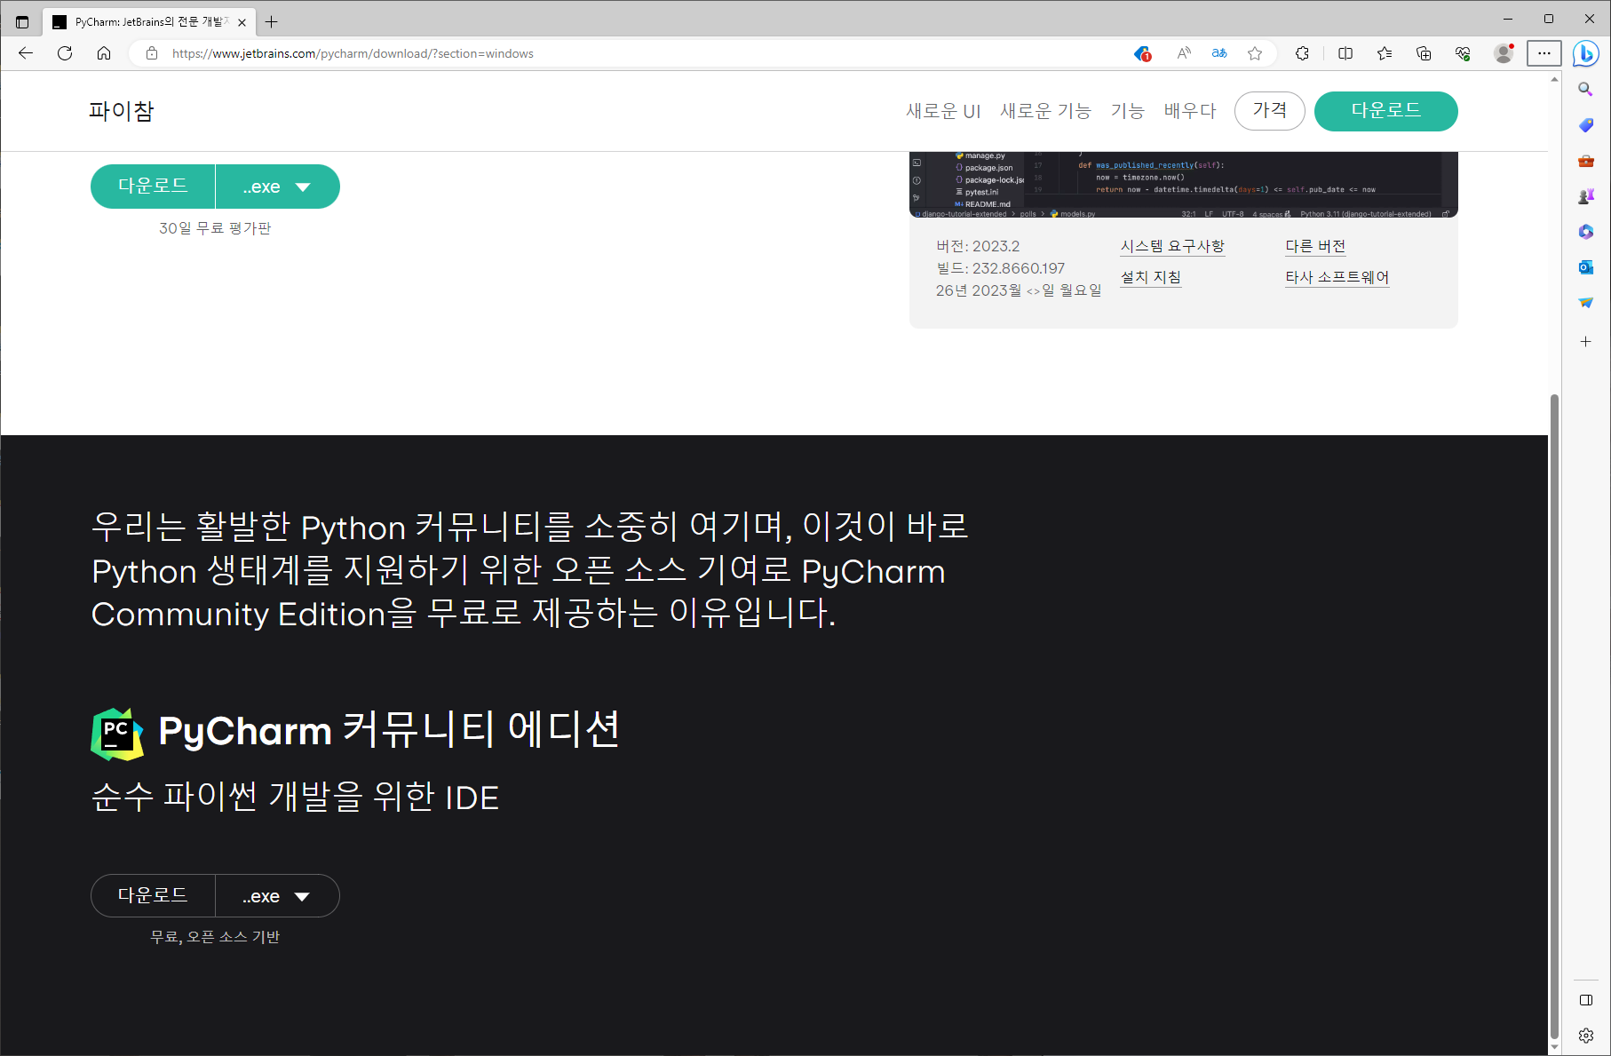
에디터 설치
1장. 파이썬이란 무엇인가?
커뮤니티 에디션의 다운로드를 클릭하여 다운로드 후 실행함

Slide 10
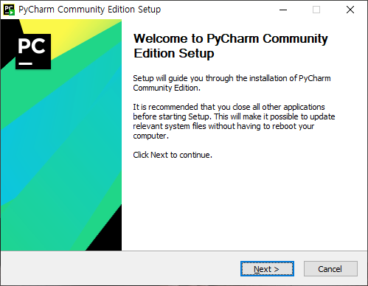
에디터 설치
1장. 파이썬이란 무엇인가?
Next 버튼 클릭

Slide 11
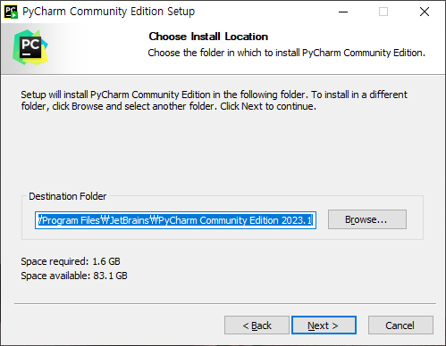
에디터 설치
1장. 파이썬이란 무엇인가?
Next 버튼 클릭

Slide 12
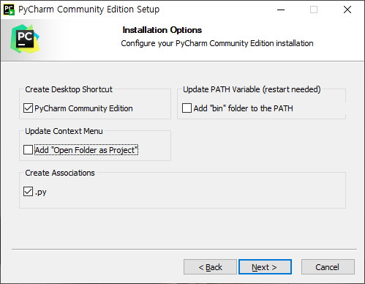
에디터 설치
1장. 파이썬이란 무엇인가?
‘PyCharm Community Edition’와 ‘.py‘ 선택 후 Next 버튼 클릭

Slide 13
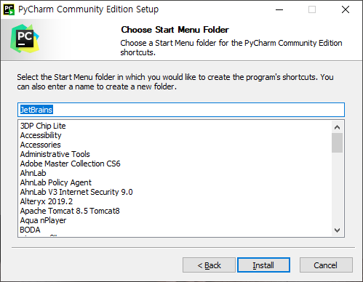
에디터 설치
1장. 파이썬이란 무엇인가?
Install 버튼 클릭

Slide 14
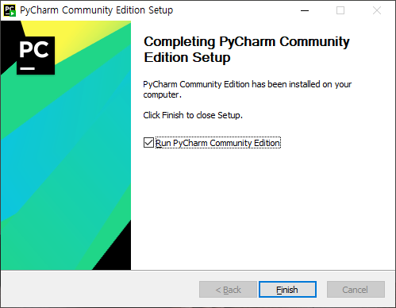
에디터 설치
1장. 파이썬이란 무엇인가?
‘Run PyCharm Community Edition’ 선택 후 Finish 아이콘을 클릭함

Slide 15
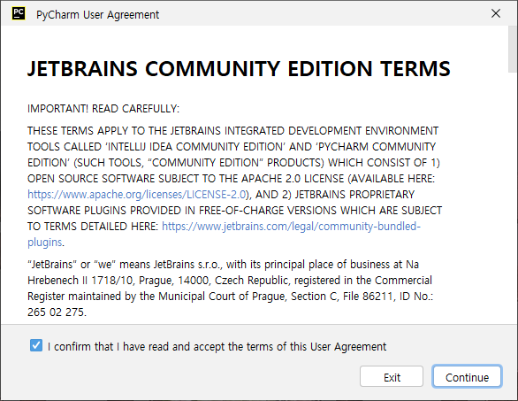
에디터 설치
1장. 파이썬이란 무엇인가?
아래로 스크롤 후 ‘I confirm that … ‘ 선택 후 Continue 아이콘을 클릭함

Slide 16
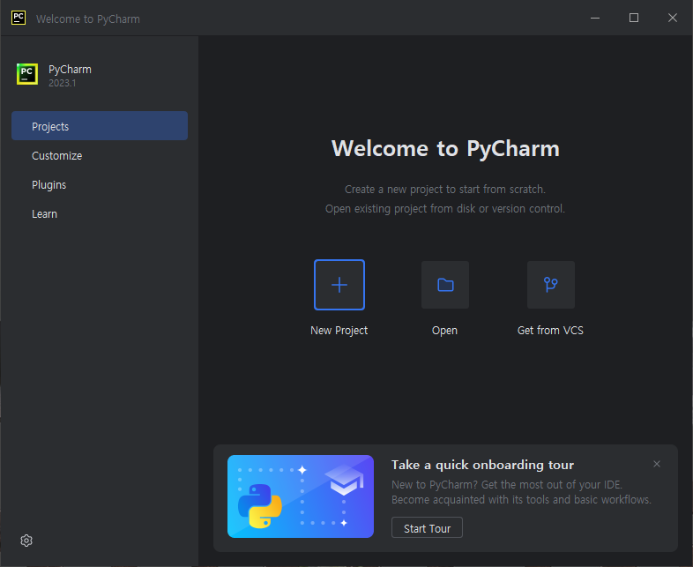
에디터 설치
1장. 파이썬이란 무엇인가?
New Project을 클릭함

Slide 17
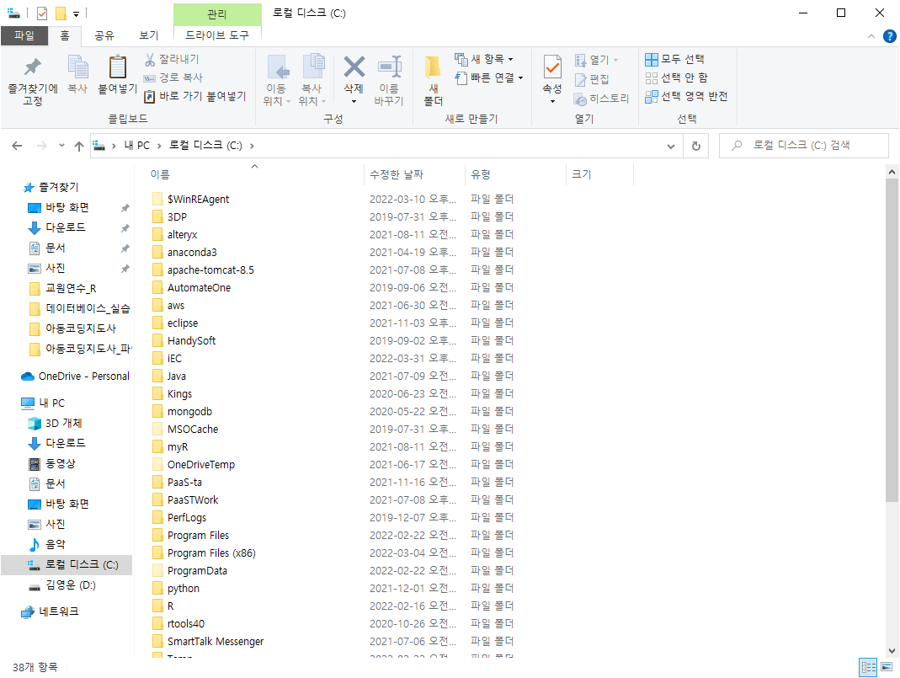
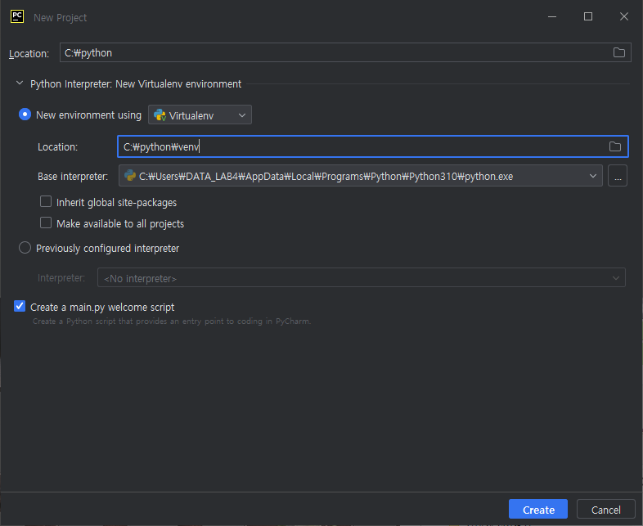
에디터 설치
1장. 파이썬이란 무엇인가?
C:\ 디렉터리 밑에 ‘python’ 폴더를 생성 후 Location을 ‘C:\python’ 선택 후 Create 버튼 클릭

Slide 18
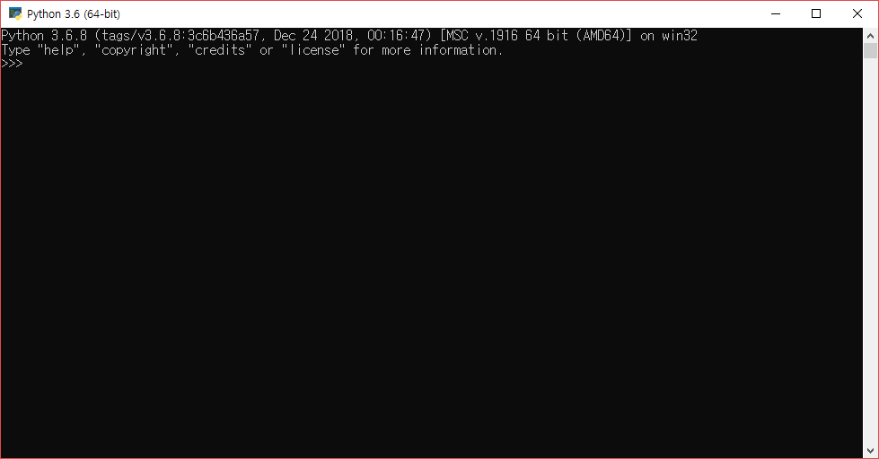
파이썬 시작하기
1장. 파이썬이란 무엇인가?
파이썬을 시작하려면 [시작] 메뉴에서 [모든 프로그램 → Python 3.10 → Python 3.10(64-bit)] 선택
아래의 화면을 대화형 인터프리터라고 함
파이썬을 종료하려면 [Ctrl + Z → Enter] 누름

